Slide 1

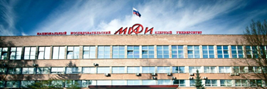
ОТЧЕТ О НАУЧНОЙ ИССЛЕДОВАТЕЛЬСКОЙ РАБОТЕ
«ИССЛЕДОВАНИЕ ХАРАКТЕРИСТИК ПЕРОВСКИТНЫХ КВАНТОВЫХ ТОЧЕК С ПОМОШЬЮ СКАНИРУЮШЕГО ЭЛЕКТРОНОГО МИКРОСКОПА(СЭМ)»
04.10.2025-02.11.2025
Направление подготовки 14.03.02
Муленга Мумба
НИЯУ МИФИ
muumba18@gmail.com

Slide 2
Актуальность и целью данной работы
Актуальность работы заключается в том что;
перовскитные наноматериалы активно изучаются, обладают высокой квантовой эффективностью и уникальными оптическими свойствами. Их структура влияет на стабильность и характеристики, что важно для практического применения в оптоэлектронных и фотонных устройствах.
Цель работы
изучение морфологических и структурных характеристик перовскитных квантовых точек с использованием сканирующей электронной микроскопии (СЭМ)
задачи:
• Получение и подготовка образцов перовскитных квантовых точек для микроскопических исследований.
• Изучение морфологии, формы и распределения размеров квантовых точек с применением СЭМ.
• Анализ взаимосвязи между наблюдаемой структурой и свойствами перовскитных наночастиц.

Slide 3
Основные определения
Квантовые точки - представляют собой полупроводниковые нанокристаллы с размерами в диапазоне от 1 до 10 нм в которых из-за пространственного ограничения движения носителей заряда проявляются квантово-размерные эффекты.
Квантово-размерный эффект возникает, когда размеры наночастиц становятся приблизительно равными длине волны де Бройля электронов или радиусу экситона. В
таких системах:
энергетические уровни электронов и дырок становятся дискретными;
ширина запрещённой зоны увеличивается при уменьшении размеров частицы.
спектр излучения можно «настраивать» изменением размера нанокристаллов.
Перовскитные квантовые точки представляют собой нанокристаллы на основе галогенидов цезий-свинца. Благодаря малым размерам и квантово-размерным эффектам они демонстрируют высокую фотолюминесценцию, узкий спектр излучения и способность изменять энергию запрещённой зоны.
Они описываются общей формулой A_{n}BX_{2+n}, где A-одновалентный катион ( Cs⁺и другие), B-двухвалентный металл (Pb²⁺), а X-галоген (Cl⁻, Br⁻, I⁻). В зависимости от параметра n формируются структуры разной размерности. Например при n=1 есть 3D стуктура.

Slide 4
Коллоидный синтез перовскитных квантовых точек
Коллоидный синтез — это метод получения квантовых точек, при котором нанокристаллы формируются и стабилизируются в жидком растворе с помощью лигандов.
Коллоидный синтез используются:
Прекурсоры-химические соединения, которые содержат ионы Cs⁺, Pb²⁺ и галоген X⁻
например, Cs-олеат), бромид свинца (II)(PbBr₂ )и хлорид свинца(II) ( PbCl₂)
растворители
лиганды.
Основные методы коллоидного синтеза являются:
1. Метод горячей инъекции-прекурсоры растворяются в высококипящем растворителе с лигандами при высокой температуре, после чего быстро вводят в нагретую реакционную среду.
2. Метод холодной инъекции (раствор–растворитель)- Прекурсоры сначала растворяют в одном растворителе, а затем быстро добавляют в другой растворитель с лигандами.
3. Метод «один-в-один»- В методе «один-в-один» все реагенты смешиваются в одном реакторе за один этап.
.

Slide 5
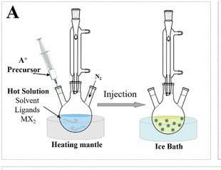
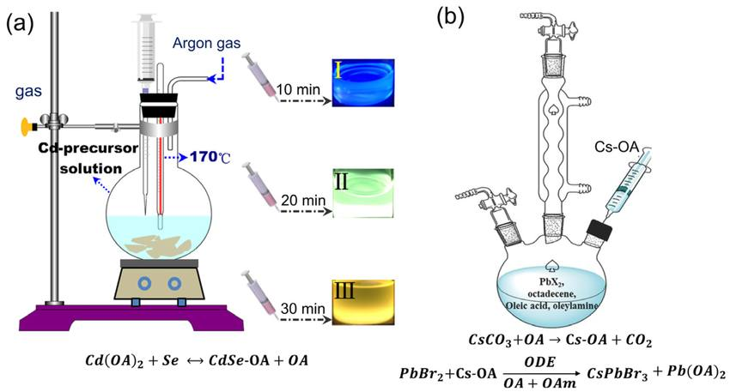
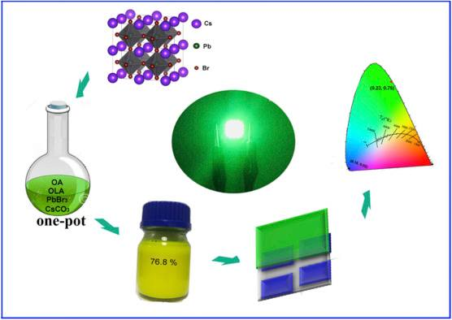

Slide 6
ХАРАКТЕРИЗАЦИЯ КВАНТОВЫХ ТОЧЕК.
Характеризация КТ включается определение следующих параметров:
морфологии и топографии поверхности
размеров и распределения по размерам,
кристаллической структуры
состояния поверхности
оптических и динамических характеристик носителей заряда.
Для изучения структуры и свойств перовскитных КТ применяются следующие методы
просвечивающая электронная микроскопия (ПЭМ),
сканирующая электронная микроскопия(СЭМ),
фотолюминесцентная спектроскопия (PL) и
энергодисперсионная рентгеновская спектроскопия (EDS/EDX).

Slide 7
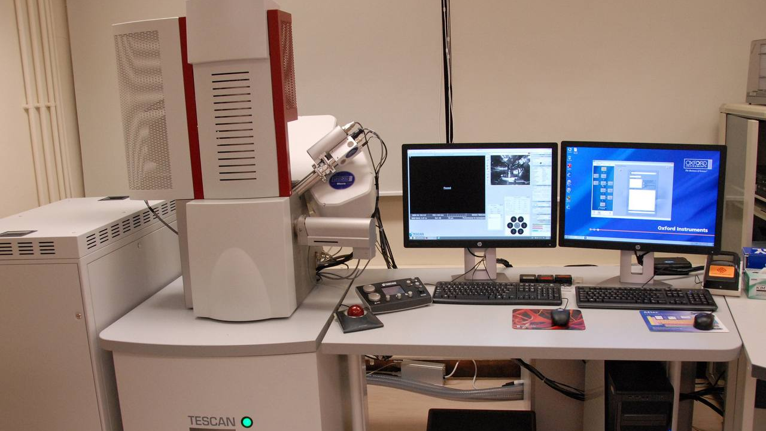
Сканирующий Электронный Микроскоп TESCAN MAIA3

Slide 8
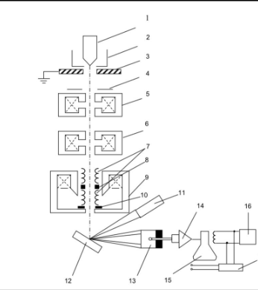
ПРИНЦИПИАЛЬНАЯ СХЕМА СЭМ
Принципиальная схема СЭМ состоит из следующих основных частей:
электронной пушки 1...3 эмитирующей электроны.
Электронно-оптической системы 4...10, формирующей электронный зонд и обеспечивающей его сканирование на поверхности образца 12.
системы, формирующей изображение 11, 13...17.

Slide 9
ПоДГОТОВКА ОБРАЗЦОВ И МАТЕРИАлов ДЛЯ СЭМ
Подходящие материалы являются:
Твердые или полутвердые материалы: металлы, сплавы, керамика, полимеры.
нанопорошки, волокна, биологические образцы
Подготовка образцов к исследованию в СЭМ включает: очистку и сушку поверхности, при необходимости нанесение тонкого проводящего покрытия, закрепление образца на держателе и его установку в камере микроскопа. После создания вакуумных условий подбираются оптимальные параметры съёмки, включая ускоряющее напряжение, рабочую дистанцию и тип детекторов.

Slide 10
ПРИНЦП РАБОТЫ СЭМ
В микроскопе создаётся вакуум
Электронная пушка создаёт пучок электронов
Магнитные линзы фокусируют пучок
Пучок сканирует поверхность образца
С поверхности вылетают вторичные электроны
Детекторы их улавливают
Компьютер строит изображение поверхности

Slide 11
РАБОТА НА СЭМ. ОПРЕДЕЛЕНИЕ ЭЛЕМЕНТАРНОГО СОСТАВА ОБРАЦА ПЕРОВСКИТНОГО КТ методомэнергодисперсионная рентгеновская спектроскопия (EDS)
Для анализа элементного состава используется энергодисперсионная рентгеновская спектроскопия (EDS). Под действием электронного пучка атомы материала излучают характерные рентгеновские квантовые линии, по которым можно определить, какие элементы присутствуют на исследуемом участке и в каком соотношении.
Совмещение СЭМ-изображения и данных EDS
позволяет оценить равномерность распределения элементов
выявить примеси и проверить соответствие ожидаемой стехиометрии и
точнее анализировать структуру и химический состав материала.

Slide 12
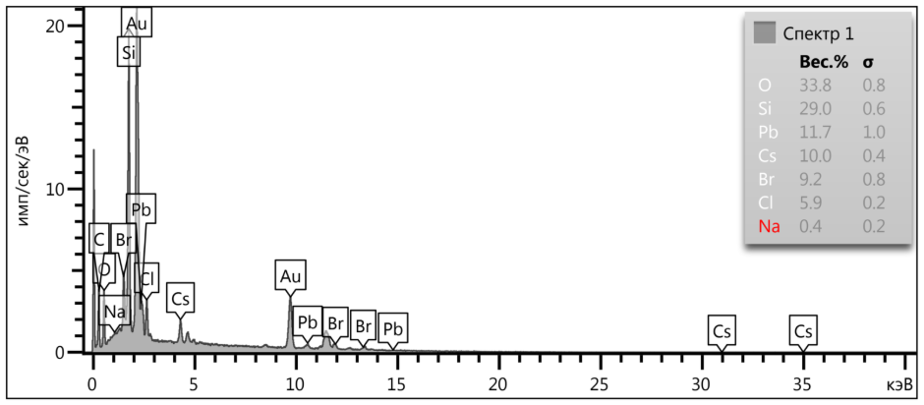
Энергодисперсионный рентгеновский спектр (EDS) образца

Slide 13
ЗАКЛЮЧЕНИЕ
В данной работе были изучены перовскитные квантовые точки с использованием сканирующей электронной микроскопии. Показано, что размер и форма наночастиц существенно влияют на их свойства и стабильность. Метод СЭМ в сочетании с EDS оказался эффективным для анализа структуры и элементного состава материала. Полученные результаты могут быть использованы для улучшения методов синтеза и дальнейшего применения перовскитных квантовых точек в оптоэлектронике и фотонике.

Slide 14
СПАСИБО ЗА ВНИМАНИЕ!

